Slide 1
3. Crittografia
Sicurezza dell’Informazione

Slide 2
Avvertimento
Questa è una breve introduzione semplificata alla crittografia.
Presenteremo solo ciò che è necessario per le discussioni sulla sicurezza dei sistemi.
Nella maggior parte dei casi tratteremo i concetti matematici come delle “scatole nere”.

Slide 3
Un cenno storico
Dal greco: kryptós = “nascosto” e gráphein = “scrivere”
(ossia “l’arte della scrittura segreta”).
Nell’antichità, la scrittura stessa era già una “tecnica segreta”.
La crittografia nasce nella società greca, quando la scrittura divenne più comune e si sentì il bisogno di sviluppare forme di scrittura nascosta.

Slide 4
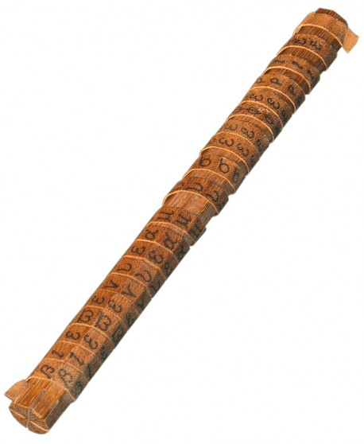
secret message

Slide 5
Il cifrario di Cesare (o a rotazione)
m
C
R
Y
P
T
O
G
R
A
P
H
Y
2
17
24
15
19
14
6
17
0
15
7
24
chiave k = 5
7
22
3
20
24
19
11
22
5
20
12
3
c
H
W
D
U
Y
T
L
W
F
U
M
D

Slide 6
Cifrario a sostituzione
A_{m}
A
B
C
D
E
F
G
H
I
J
K
L
M
N
O
P
Q
R
S
T
U
V
W
X
Y
Z
A_{c}
t
m
k
g
o
y
d
s
i
p
e
l
u
a
v
c
r
j
w
x
z
n
h
b
q
f
m
C
R
Y
P
T
O
G
R
A
P
H
Y
c
k
j
q
c
x
v
d
j
t
c
s
q

Slide 7
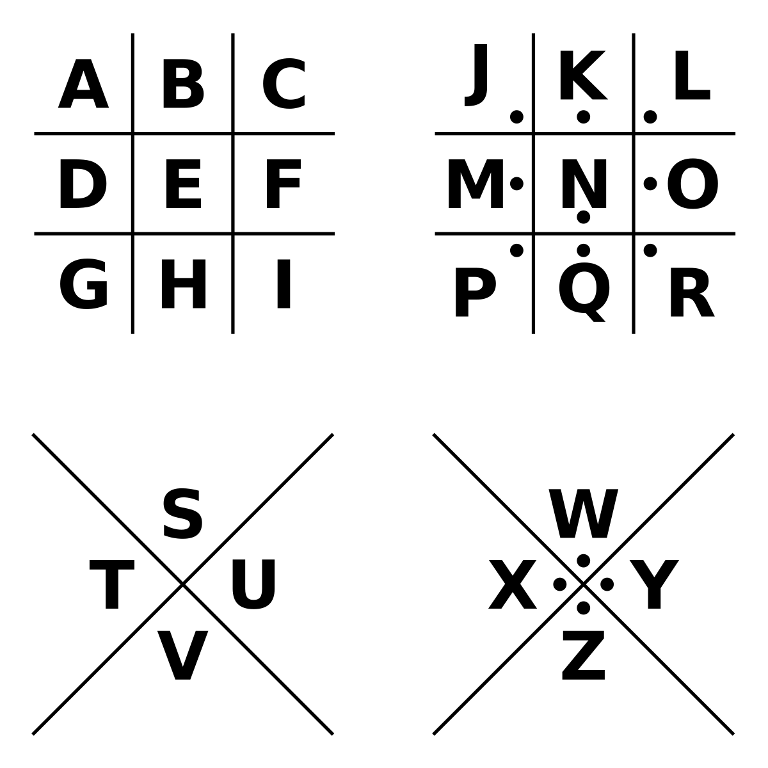
Pigpen

Slide 8
Cifrario di Vigenère (multi-rotazione)
m
C
R
Y
P
T
O
G
R
A
P
H
Y
2
17
24
15
19
14
6
17
0
15
7
24
chiave k = {5, 12, 7}
5
3
5
18
5
21
9
3
7
18
19
5
c
F
D
F
S
F
V
J
D
H
S
T
F

Slide 9
Kasisky Test
“OTFDWP DZ DJDG IMKDHIG ASSUKOE, NQYBZZVBI ZZRZWYVBXP NDPVZTNI JZMLCO, IN UW RCXVDKRDO NADN IXZOZJB DDDKDU WA UKB EEI, MJ RD UVDSUUA, EMGXDQXMJ, JDL KQRABA; VZU CXWPSY EQZDALB DIOUFWI PVHV RD AJYV FQG MQTXWVDLVM Q KZDKJYV MAPJB XMQVVYVZZTN YV OTZB XCZ; QMND BCQ SJHJVDZL, WZVZU XBL FUEPI WA BVPK XGMTRDO OTV CYBGQ “CXHL JR KQU ECUKN UTZBYJDBN” MSXLM VXC CXMDD FCXMM YRPDQGAHDUVO MJLHQKFZXDA JR UXCQIUFW; QVY FYN CWYQIW AQISJ XV ADMD DDNPDCRDO OTV BQUZ EEXM-ECUKN GCVPIDFMY UE CXM MAPJB AOMEMQZY; MEM JPZ TRWEDZDZJD NGMX KUIMUEP JPZ AEN VQBGIN EN V EEXM-ECUKN SPVDXNH; IIP KQU OMQRC QCNFIRQV ZYGRHM, XMVBQZDME, QUQM FF XLMMXFATQIS IXCM, CMMRDO AAI CXM DYGNHQVX TXBWM FYN IIHQ ZVFMMURU XCZ; MEM JPJGXQ JPDE GAU-MHUENDKZ UE RJ IKBCRUA OA KQU PPYRW HIXQ ZCIMGR, XRLQIS KQU ECUKN CII UUNQT HMJCUZNTZY EDZD VEUZT PLBAG ODZKU; IIP KQECBT, SNIQYQJ JBT OTZB, MPDFVWUAN TRB RMZZ VEUV HMUN IQBZZOYKVZK XV OGMUWUAN, RFA QUJZX CXM MADJDA V IYRJM NFFWU UVDBNT I EAPOKT YMP; JDL OTFDWP DZ FCXMM YFAJIG EPVFIOTZNI IIP JHCJJXZIYVBE, KQYA NMDN XCZ UJ VQLZ FYN UUWXVV EN HMEH JWPOYRDO, IASUU BCUEPI- BCQ ZWDWXQELU WA NIRTMN, FYN RMIUXWYBT AW JWM; OTFDWP VYFWW BCQ INT UZZ FO QUZDZLQ BCQ XRLQIS FO JPZ IYRJM WQCC EN RMDYKU RMJ CXM YQVYUAO BCNTOZ AW QEVJD; KQECBT ZW CIIK TUYUZE, NQYBZZVBI BTBZOYMN FYN CIEQJCO WA VLBJQXQ ZW JPZ QIVYVZ AW CXM EGUPU, IIP TXDBMUSDJMN FF CXM YMZUO AOMKN EN FUEPI IIP HDUMIE UAQEI NP VYTF-IYRJM NFVNTA”
Rivelava la lunghezza della chiave

Slide 10
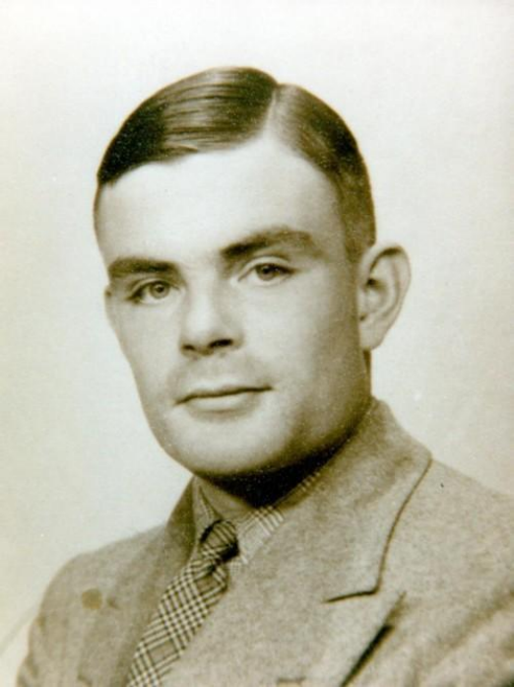
Quando la matematica ha vinto la guerra
Durante la Seconda Guerra Mondiale, Alan Turing lavorò a Bletchley Park per decifrare i codici delle potenze dell’Asse, in particolare il cifrario Enigma.
La nascita dei primi computer universali fu in parte stimolata proprio da questo sforzo di decrittazione.

Slide 11
Definizione
È la pratica e lo studio delle tecniche che forniscono:
Confidenzialità: solo le parti autorizzate possono accedere alle informazioni.
Integrità: i dati non possono essere alterati o modificati senza essere rilevato.
Autenticazione: verifica dell’identità delle parti coinvolte nella comunicazione.
Non ripudio: impedisce a una parte di negare di aver inviato o ricevuto un messaggio.

Slide 12
Cosa ci serve
A noi interessa principalmente:
Funzioni di Hash: per l’integrità dei dati.
Cifrari
simmetrici: per comunicare velocemente con una sola chiave.
asimmetrici: per lo scambio di chiavi simmetriche e l’autenticazione.

Slide 13
Funzioni di Hash

Slide 14




Esempio: invio di file
Rumori di diversa natura possono causare alterazioni nei file che inviamo. Come ce ne accorgiamo?

Slide 15

Esempio: acquisizione di una prova digitale
Le fonti di prova (Hard disk e SSD) passano tramite diverse persone prima di arrivare in un tribunale:
Periti tecnici
Supervisore delle indagini
Analisti forensi
Responsabili della custodia
Come sappiamo se è stata alterata?

Slide 16
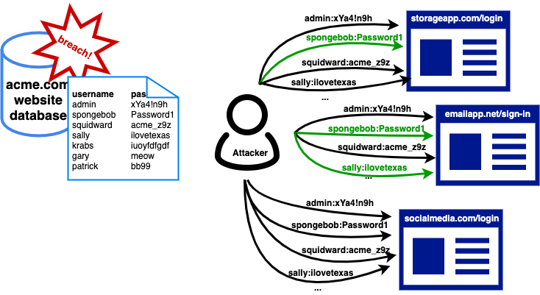
Esempio: attacco informatico
Un hacker malevolo ruba le password da un sito. Molti utenti ri-usano le stesse password su altri siti. Possiamo anonimizzarle?

Slide 17

Idea generale
Ci serve uno strumento in grado di verificare se qualcosa è cambiato. Le funzioni di hash fanno questo.
Dato un entità digitale (binaria), la funzione di hash restituisce un numero (chiamato digest), che rappresenta quella specifica entità.

Slide 18
Proprietà
Una funzione di hash deve essere:
Deterministica: dato un input, restituisce sempre lo stesso digest.
Produrre un digest di lunghezza fissa (in bit): altrimenti risulterebbe complesso gestire diverse lunghezze.
Irreversibile: dal digest non si deve poter risalire all’input.
Resistente alle collisioni: deve essere difficile trovare 2 input con lo stesso digest.
Veloce da calcolare: per ragioni di performance.

Slide 19
Una semplice funzione di hash
Un esempio di una funzione di hash è una funzione che prende tutti i byte e fa una xor fra di loro:
H(x) = x₁ ⊕ x₂ ⊕ x₃ ⊕ … ⊕ x_{n}
Esempio:
L
a
r
a
4C
61
72
61

Slide 20
Una semplice funzione di hash
L
4C
0
1
0
0
1
1
0
0
⊕
a
61
0
1
1
0
0
0
0
1
=
0
0
1
0
1
1
0
1
⊕
r
72
0
1
1
1
0
0
1
0
=
0
1
0
1
1
1
1
1
⊕
a
61
0
1
1
0
0
0
0
1
=
3E
0
0
1
1
1
1
1
0

Slide 21
Una semplice funzione di hash
Digest di “Lara” è 0x3E.
E quello di “Enzo”?

Slide 22
Una semplice funzione di hash
Digest di “Lara” è 0x3E.
E quello di “Enzo”?
Questa funzione di hash è:
Deterministica
Produce un digest di lunghezza fissa (in bit)
Irreversibile
Resistente alle collisioni
Veloce da calcolare

Slide 23
Resistenza alle collisioni
L’aspetto più importante di una funzione di hash è la resistenza alle collisioni. Senza questa caratteristica sarebbe facile:
Non accorgersi di un cambiamento dovuto al rumore
Manomettere le fonti di prova
Proteggere le informazioni online

Slide 24
Funzioni di hash moderne
Algoritmo | Lunghezza (bit) | Digest di “ciao”
MD5 | 128 (2¹²⁸ ≈ 3,4 × 10³⁸) | 6e6bc4e49dd477ebc98ef4046c067b5f
SHA1 | 160 (2¹⁶⁰ ≈ 1,46 × 10⁴⁸) | 1e4e888ac66f8dd41e00c5a7ac36a32a9950d271
SHA256 | 256 (2²⁵⁶ ≈ 1,16 × 10⁷⁷) | b133a0c0e9bee3be20163d2ad31d6248db292aa6dcb1ee2d7fc0da29886a2a5d
SHA512 | 512 (2⁵¹² ≈ 1,34 × 10¹⁵⁴) | a0c299b71a9e59d5ebb07917e70601a3570aa103e99a7b2c92e4b0fef2d8a6a26e2d64cd845c7f0fbc7b383e4ac2a32d7f49b2911b0a09e301b78a35fd9d69fc

Slide 25
Resistenza alle collisioni
Per resistenza alle collisioni si intende che è difficile trovare due input qualsiasi con lo stesso digest.
Casa | 634e888a
Cucina | 0e9ba298
Mobile | a2a86fef
Garage | d7231f49
Radio | 0e9ba298
Microfono | d64cd845

Slide 26
Resistenza alla prima pre-immagine
Dato un digest d, deve essere difficile trovare un input i tale che H(i) = h.
Digest: 1e4e888a
Deve essere difficile trovare un input i, per esempio “segreto”, che da un digest d pari a 1e4e888a

Slide 27
Resistenza alla seconda pre-immagine
Dato un input i₁, deve essere difficile trovare un input diversi i₂ tale che H(i₁) = H(i₂).
Input: “Pippo” -> Digest: 4e478089
Deve essere difficile trovare un input i₂ che da lo stesso digest d di “Pippo” (ovvero 4e478089 nell’esempio)

Slide 28
Resistenza e tempi medi
Algoritmo | Collisione | Pre-Immagine
MD5 | secondi | 10¹⁸ anni
SHA1 | giorni | 10²⁸ anni
SHA256 | 10³² anni | 10⁵⁷ anni
SHA512 | 10⁶⁶ anni | 10¹³⁴ anni

Slide 29
Resistenza e tempi medi
Algoritmo | Collisione | Pre-Immagine
MD5 | secondi | 10¹⁸ anni
SHA1 | giorni | 10²⁸ anni
SHA256 | 10³² anni | 10⁵⁷ anni
SHA512 | 10⁶⁶ anni | 10¹³⁴ anni
MD5 e SHA1 sono oggi considerati insicuri

Slide 30
GDPR: Password e sicurezza online
Articolo 5, par. 1, lett. f) — Integrità e riservatezza
I dati personali devono essere trattati in modo da garantire un’adeguata sicurezza, compresa la protezione contro il trattamento non autorizzato o illecito e contro la perdita, la distruzione o il danno accidentale, mediante misure tecniche e organizzative adeguate.

Slide 31
GDPR: Password e sicurezza online
Se si vuole essere compliant con il GDPR, occorre proteggere/anonimizzare le password. L’hashing è la soluzione.
Username | Password Hash
Law | 1e4e888a
Frank | 0e9bee3b
Matteo | 2e4b0fef
Rob | 32d7f49b
Gab | e2d7fc0d
Tom | d64cd845

Slide 32
GDPR: Password e sicurezza online
Se l’attaccante riesce ad accedere al database le nostre password non sono del tutte compromesse. A meno che…
Username | Password Hash
Law | 1e4e888a
Frank | 0e9bee3b
Matteo | 2e4b0fef
Rob | 32d7f49b
Gab | e2d7fc0d
Tom | d64cd845

Slide 33
GDPR: Password e sicurezza online
Lookup Table
Username | Password Hash
Law | 1e4e888a
Frank | 0e9bee3b
Matteo | 2e4b0fef
Rob | 32d7f49b
Gab | e2d7fc0d
Tom | d64cd845
segreto | 634e888a
password | 1e4e888a
123456 | a2a86fef
asdasd | d7231f49
mamma | 0e9ba298
lorenzo | d64cd845
2004 | e2d7fc0d
viadei… | 683dea23
capricorno | 54fe1082
rocky | 232aedf2
milan | 12543dee
… l’attaccante non genera i digest di un dizionario di parole. Nel gergo Lookup Table.

Slide 34
Soluzione: salting
Alle password vengono concatenati dei caratteri casuali e poi viene calcolato l’hash.
Username | Salt | Password Hash
Law | 3x31LwpZ | 1e4e888a
Frank | 2WV9q4w8 | 0e9bee3b
Matteo | iJ9xG2W8 | 2e4b0fef
Rob | l6T8ul89 | 32d7f49b
Gab | 94H0L1tV | e2d7fc0d
Tom | 3m8HytT5 | d64cd845

Slide 35
Soluzione: salting
L’attaccante deve creare una Lookup Table per utente -> Impraticabile
Username | Salt | Password Hash
Law | 3x31LwpZ | 2e4b0fef
Frank | 2WV9q4w8 | 0e9bee3b
Matteo | iJ9xG2W8 | 32d7f49b
Rob | l6T8ul89 | 34fe7324
Gab | 94H0L1tV | e2d7fc0d
Tom | 3m8HytT5 | d64cd845

Slide 36
Cifrari

Slide 37

Crittosistema
Un crittosistema è un sistema composto da algoritmi crittografici.
Quando il suo obiettivo è garantire la riservatezza, esso prende in ingresso un messaggio (detto testo in chiaro) e lo trasforma in un testo cifrato mediante una funzione reversibile e una chiave.
k
m
c
m
"secret message"
E(m, k)
"H32!^d33j#Xad!jw"
D(c, k)
"secret message"
E⁻¹ = D

Slide 38
Il problema da risolvere: confidenzialità
"messaggio segreto"
Alice
Canale insicuro
(Internet)
Bob
Attaccante

Slide 39
Il principio di Kerckhoffs
La sicurezza di un sistema crittografico deve basarsi solo sulla segretezza della chiave, e mai sulla segretezza dell’algoritmo.
Auguste Kerckhoffs, “La cryptographie militaire”, 1883
Questo significa che:
In un sistema crittografico sicuro non è possibile ricavare il testo in chiaro dal testo cifrato senza conoscere la chiave.
Inoltre, non è possibile determinare la chiave analizzando coppie di testo in chiaro e testo cifrato.
Gli algoritmi devono sempre essere considerati noti all’attaccante.

Slide 40
Il teorema di Shannon (1949)
Shannon definisce una cifratura perfetta come un sistema in cui:
conoscere il testo cifrato non dà alcuna informazione sul testo in chiaro.
In un cifrario perfetto, il numero di chiavi |K| deve essere maggiore o uguale al numero di messaggi possibili |M|
|K| ≥ |M|
Osservazione: se mando due volte lo stesso messaggio con la stessa chiave, rivelo una informazione.

Slide 41
Il cifrario perfetto: One-Time Pad (OTP)
XOR di un messaggio m con una chiave casuale k della stessa lunghezza di m:
lunghezza(𝑘) = lunghezza(𝑚)
La chiave è pre-condivisa e viene consumata durante la scrittura.
Non può mai essere riutilizzata!
L’OTP (One-Time Pad) è un cifrario perfetto minimale:
minimale perché ∣K∣=∣M∣
ma terribilmente scomodo, usato solo in contesti speciali (es. comunicazioni diplomatiche o militari ad alta sicurezza).

